Slide 1
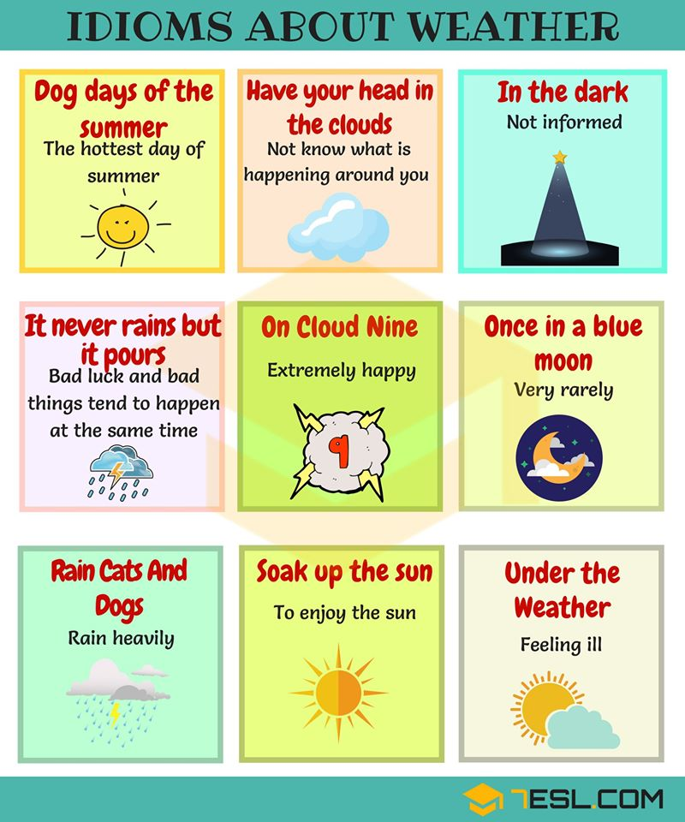
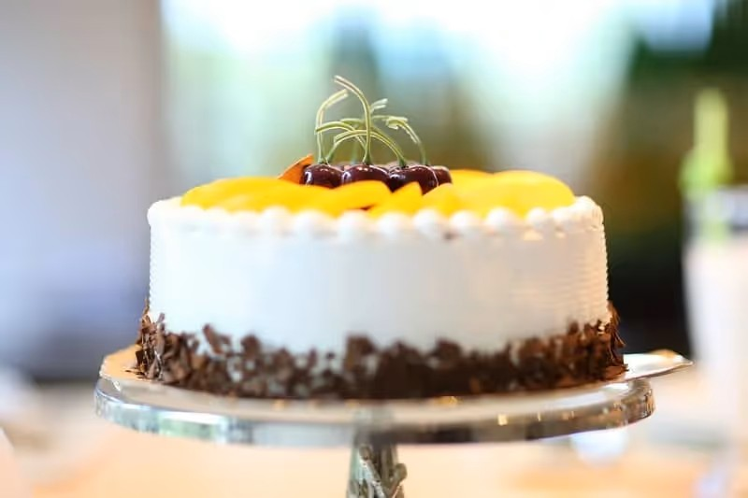
Trouver l’équivalent français
des expressions idiomatiques suivantes
To be between wind and water | . |  | . | Il pleut des cordes
To see how the wind blows | . |  | . | Cerise sur le gâteau
To go bananas | . |  | . | Piquer une crise
To earn peanuts | . |  | . | Voir la tournure que prennent les choses
It’s raining cats and dogs | . |  | . | Gagner des clopinettes
Icing on the cake | . |  | . | Etre assis entre deux chaises

